Slide 1
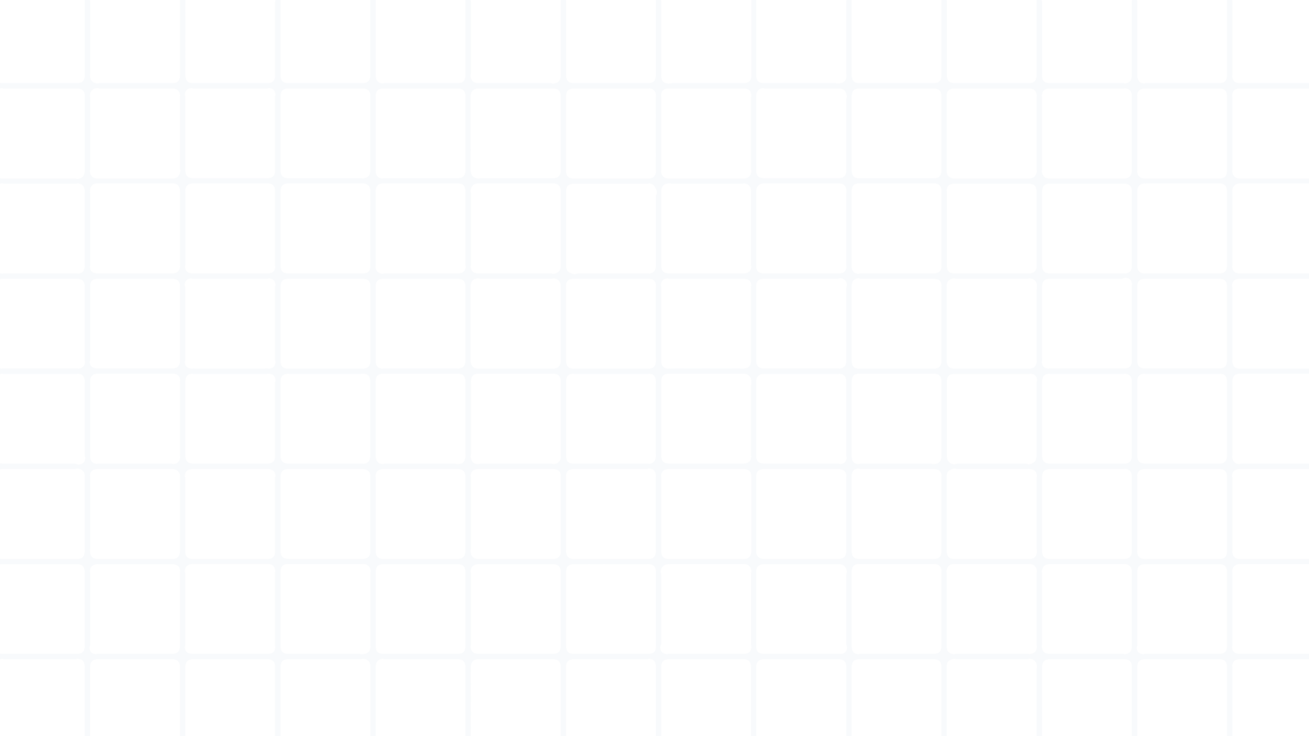
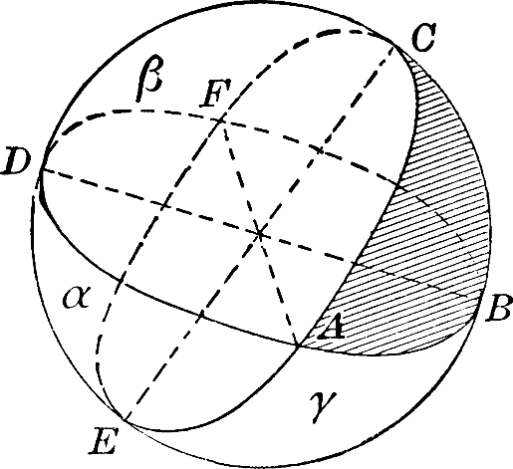
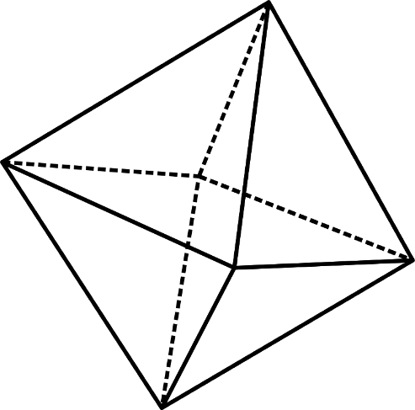
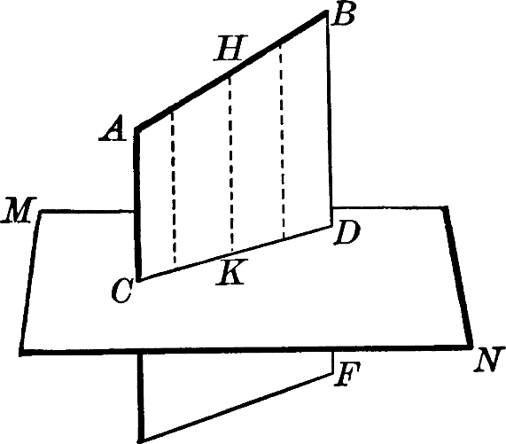
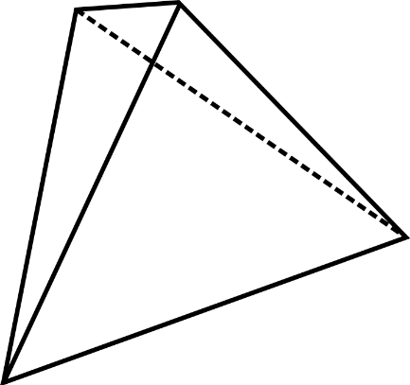
CHÀO MỪNG CÁC EM
ĐẾN VỚI BUỔI HỌC
NGÀY HÔM NAY!

Slide 2

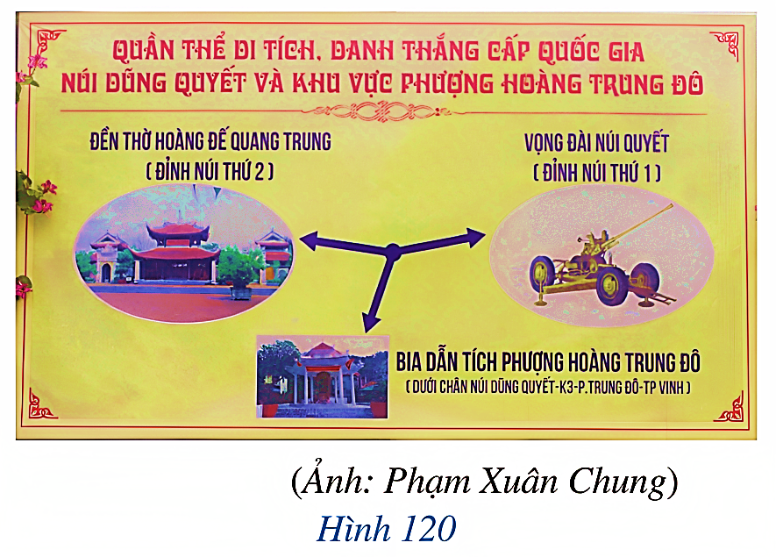

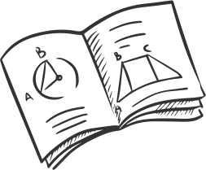
KHỞI ĐỘNG
Hình 121 minh họa biến giới thiệu quần thể di tích, danh thắng cấp Quốc gia núi Dũng Quyết và khu vực Phượng Hoàng Trung Đô ở tỉnh Nghệ An (Hình 120).

Slide 3
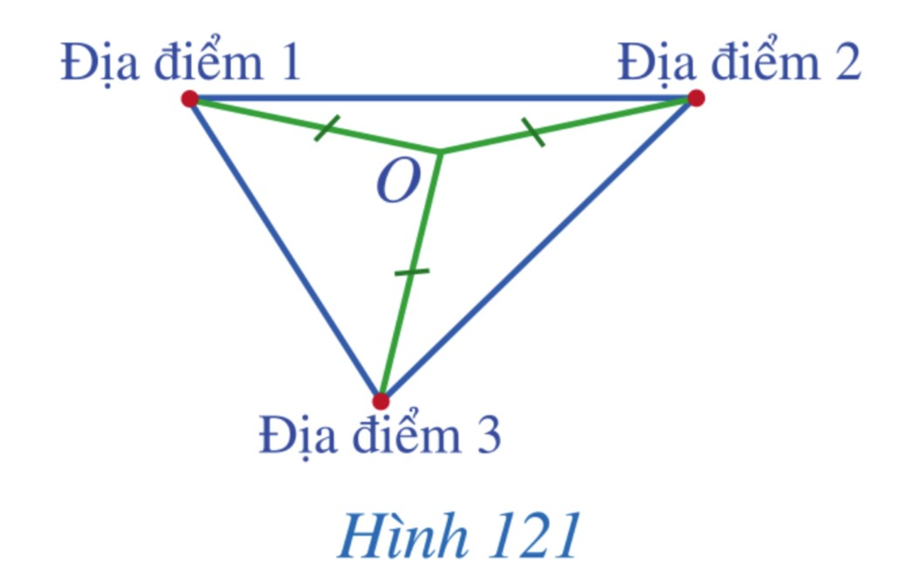
KHỞI ĐỘNG
Làm thế nào để xác định được vị trí cách đều ba địa điểm được minh họa trong Hình 121?

Slide 4
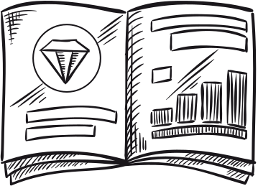
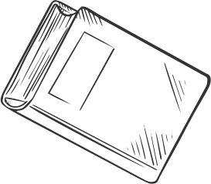

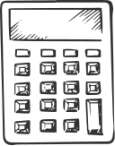
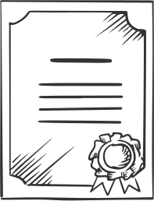
CHƯƠNG VII. TAM GIÁC
BÀI 12: TÍNH CHẤT BA ĐƯỜNG TRUNG TRỰC CỦA TAM GIÁC

Slide 5


NỘI DUNG BÀI HỌC
01
ĐƯỜNG TRUNG TRỰC CỦA TAM GIÁC
02
TÍNH CHẤT BA ĐƯỜNG TRUNG TRỰC

Slide 6

01
ĐƯỜNG TRUNG TRỰC CỦA TAM GIÁC

Slide 7


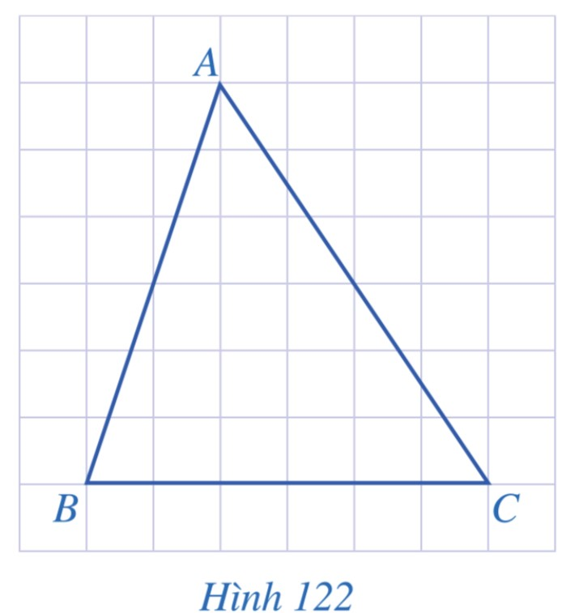


HĐ 1:
Thảo luận nhóm, hoàn thành HĐ1.
Cho tam giác $ABC$ như Hình 122. Vẽ đường trung trực $d$ của đoạn thẳng $BC$.
Giải
$$d$$

Slide 8






KẾT LUẬN
Trong một tam giác, đường trung trực của mỗi cạnh được gọi là đường trung trực của tam giác đó.
Chú ý:
Đường trung trực của một tam giác có thể không đi qua đỉnh nào của tam giác.

Slide 9
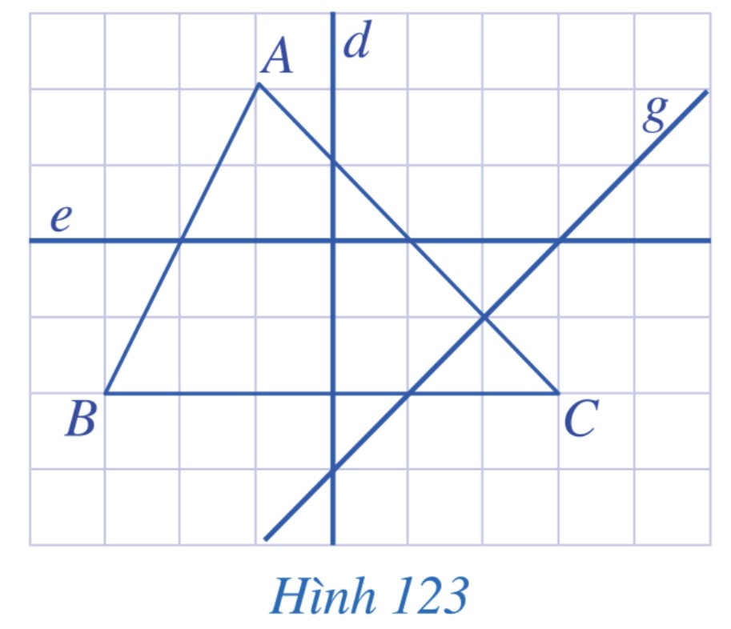

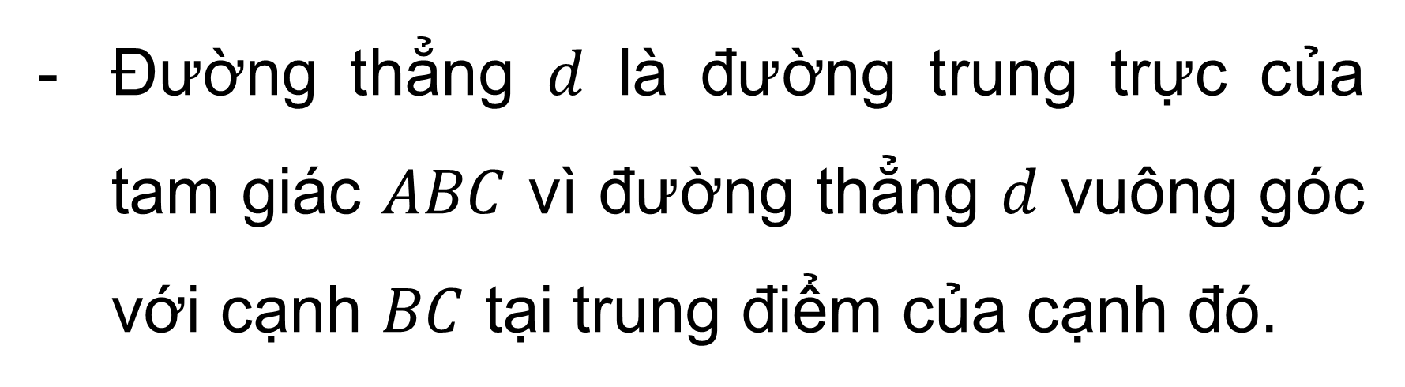
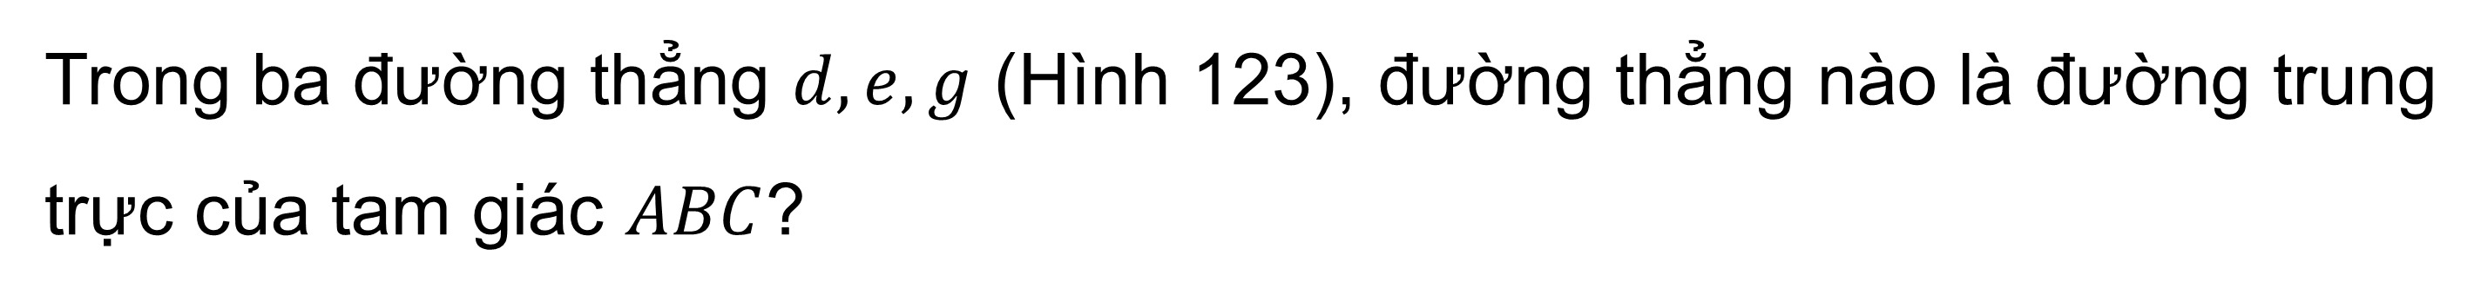
Ví dụ 1 (SGK – tr112)
Trong ba đường thẳng $d,e,g$ (Hình 123), đường thẳng nào là đường trung trực của tam giác $ABC$?
Giải
Đường thẳng $d$ là đường trung trực của tam giác $ABC$ vì đường thẳng $d$ vuông góc với cạnh $BC$ tại trung điểm của cạnh đó.

Slide 10
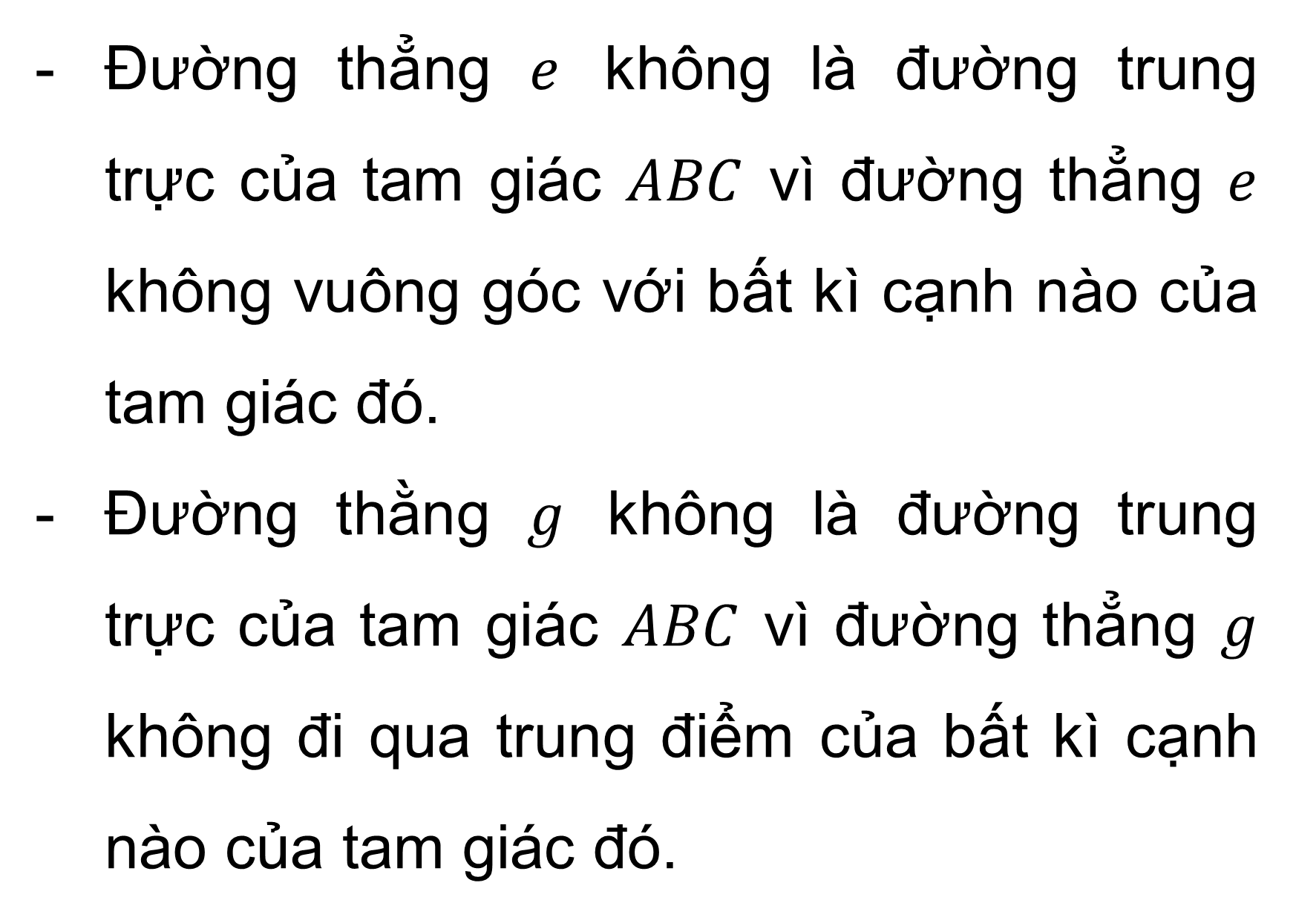
Giải
Đường thẳng $e$ không là đường trung trực của tam giác $ABC$ vì đường thẳng $e$ không vuông góc với bất kì cạnh nào của tam giác đó.
Đường thằng $g$ không là đường trung trực của tam giác $ABC$ vì đường thẳng $g$ không đi qua trung điểm của bất kì cạnh nào của tam giác đó.

Slide 11
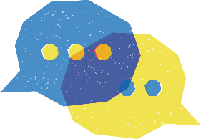
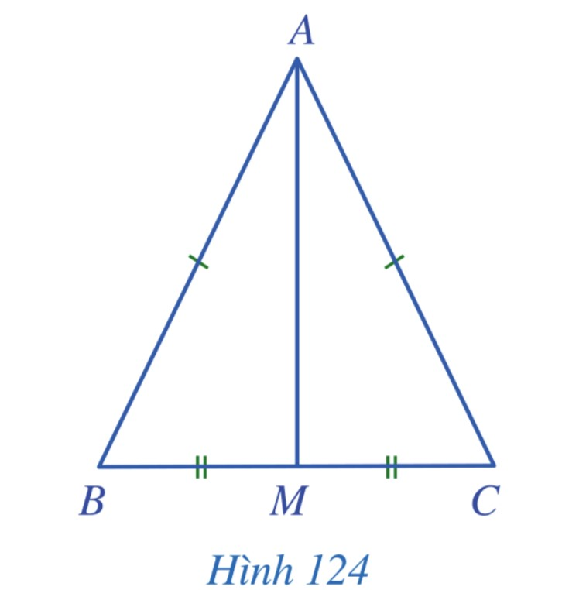
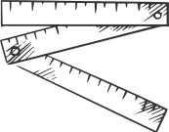
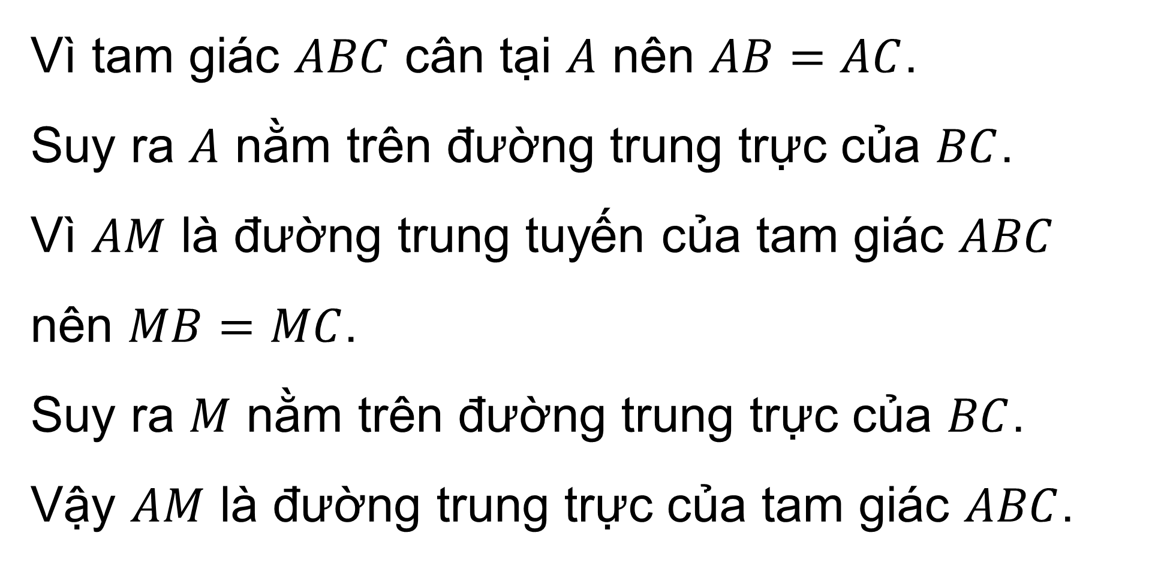
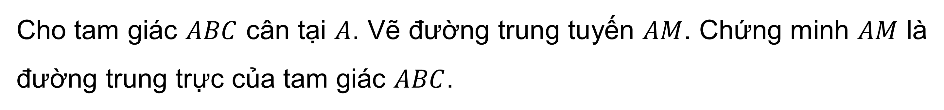
Ví dụ 2 (SGK – tr112)
Cho tam giác $ABC$ cân tại $A$. Vẽ đường trung tuyến $AM$. Chứng minh $AM$ là đường trung trực của tam giác $ABC$.
Giải
Vì tam giác $ABC$ cân tại $A$ nên $AB=AC$.
Suy ra $A$ nằm trên đường trung trực của $BC$.
Vì $AM$ là đường trung tuyến của tam giác $ABC$ nên $MB=MC$.
Suy ra $M$ nằm trên đường trung trực của $BC$.
Vậy $AM$ là đường trung trực của tam giác $ABC$.

Slide 12
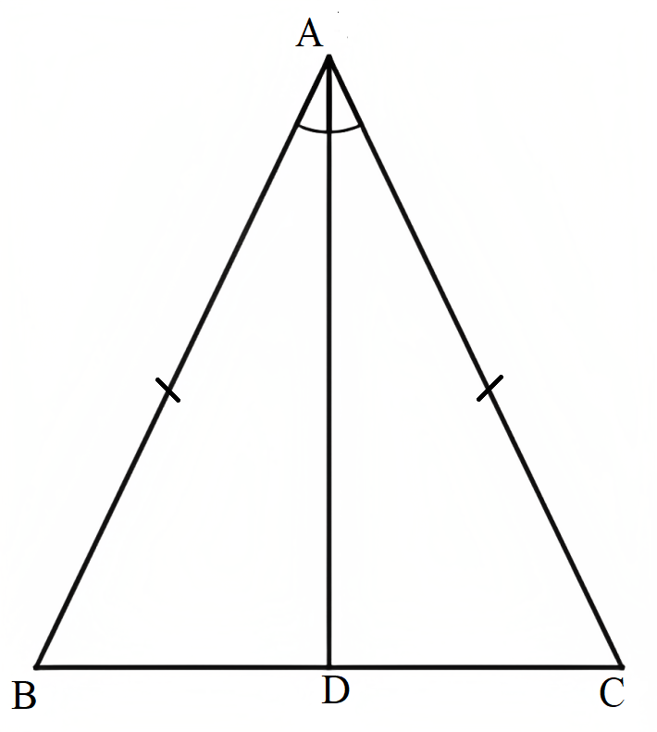
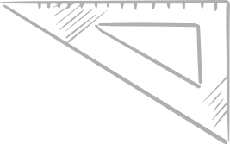
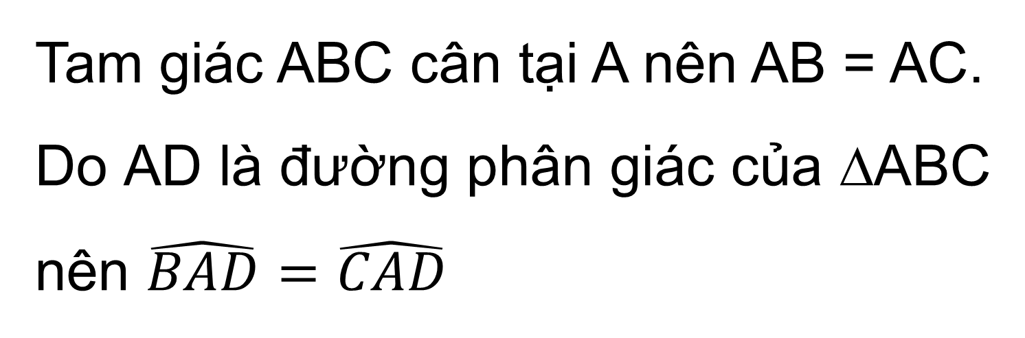
LUYỆN TẬP 1
Cho tam giác ABC cân tại A. Vẽ đường phân giác AD. Chứng minh AD cũng là đường trung trực của tam giác ABC.
Giải
Tam giác ABC cân tại A nên AB = AC.
Do AD là đường phân giác của ∆ABC nên $\hat{BAD}=\hat{CAD}$

Slide 13
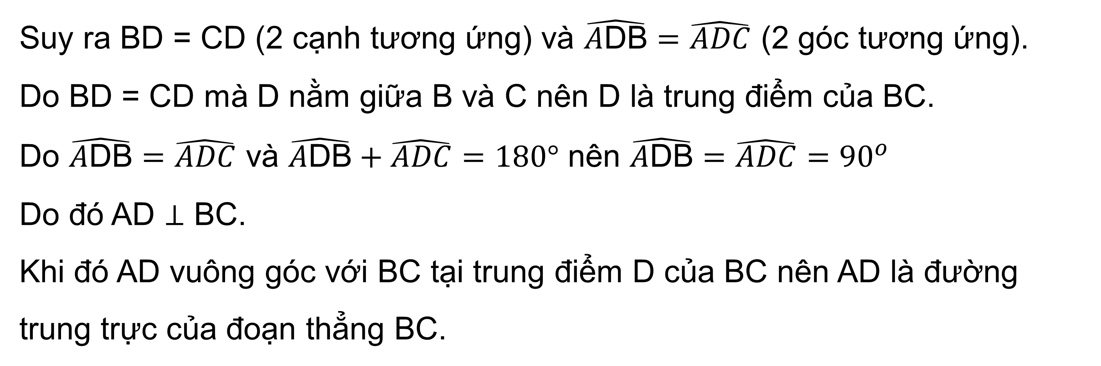
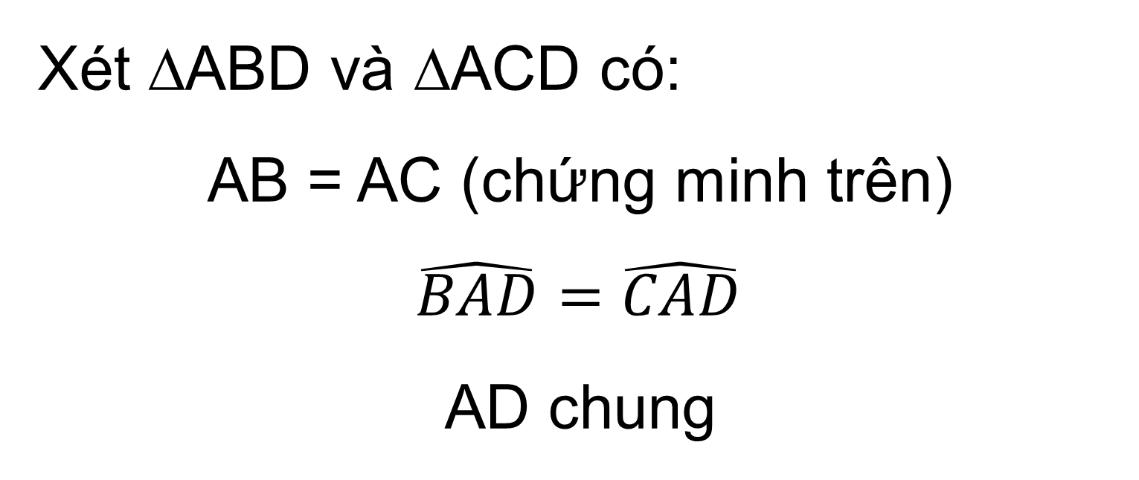
Xét ∆ABD và ∆ACD có:
AB = AC (chứng minh trên)
$$\hat{BAD}=\hat{CAD}$$
AD chung
Do đó ∆ABD = ∆ACD (c - g - c)
Suy ra BD = CD (2 cạnh tương ứng) và $\hat{A\text{DB}}=\hat{ADC}$ (2 góc tương ứng).
Do BD = CD mà D nằm giữa B và C nên D là trung điểm của BC.
Do $\hat{A\text{DB}}=\hat{ADC}$ và $\hat{A\text{DB}}+\hat{ADC}=180°$ nên $\hat{A\text{DB}}=\hat{ADC}=90^{o}$
Do đó AD ⊥ BC.
Khi đó AD vuông góc với BC tại trung điểm D của BC nên AD là đường trung trực của đoạn thẳng BC.

Slide 14
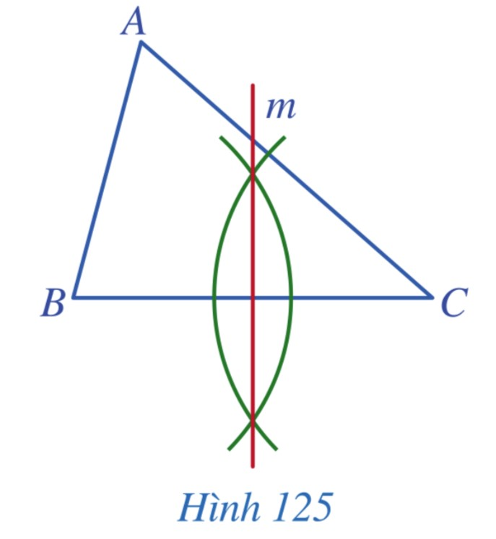
Ví dụ 3 (SGK – tr113)
Cho tam giác nhọn ABC. Dùng thước thẳng và compa vẽ các đường trung trực của tam giác đó.
Hướng dẫn:
Vẽ đường trung trực m của cạnh BC.
Tương tự vẽ hai đường trung trực của các cạnh AB, AC.

Slide 15

Nhận xét: Mỗi tam giác có ba đường trung trực.

Slide 16
02
TÍNH CHẤT BA ĐƯỜNG TRUNG TRỰC CUẢ TAM GIÁC

Slide 17
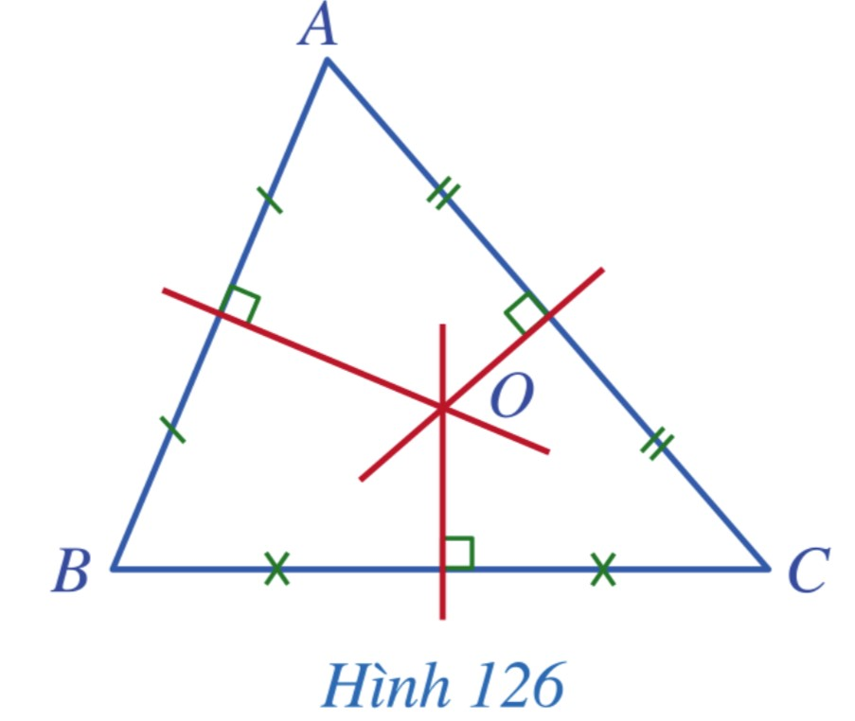

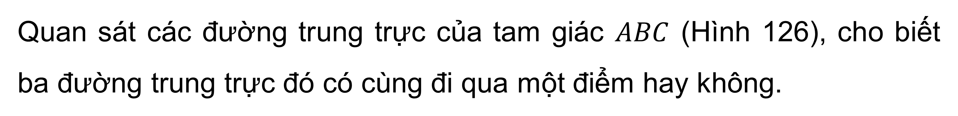
HĐ 2:
Thảo luận nhóm, hoàn thành HĐ2.
Quan sát các đường trung trực của tam giác $ABC$ (Hình 126), cho biết ba đường trung trực đó có cùng đi qua một điểm hay không.
Các đường trung trực của tam giác ABC cùng đi qua điểm O.

Slide 18

KẾT LUẬN
Định lí:
Ba đường trung trực của một tam giác cùng đi qua một điểm.
Nhận xét:
Đế xác định giao điểm ba đường trung trực của một tam giác, ta chỉ cần vẽ hai đường trung trực bất kì và xác định giao điểm của hai đường đó.

Slide 19

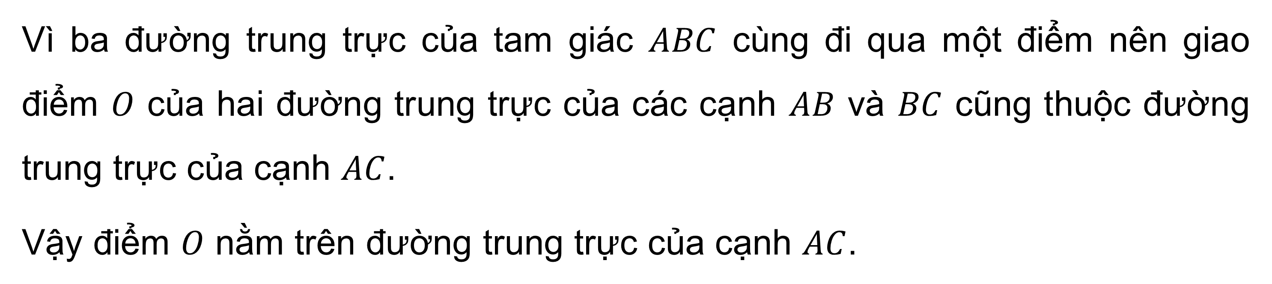
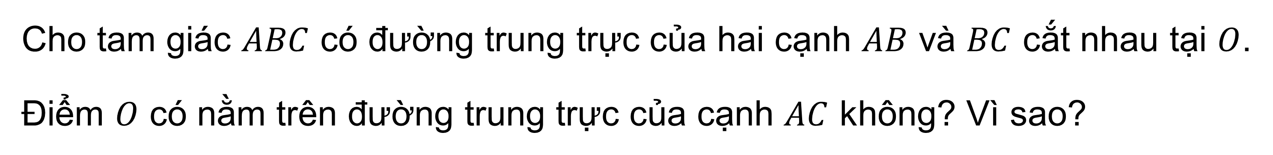
Ví dụ 4 (SGK – tr113)
Cho tam giác $ABC$ có đường trung trực của hai cạnh $AB$ và $BC$ cắt nhau tại $O$.
Điểm $O$ có nằm trên đường trung trực của cạnh $AC$ không? Vì sao?
Giải
Vì ba đường trung trực của tam giác $ABC$ cùng đi qua một điểm nên giao điểm $O$ của hai đường trung trực của các cạnh $AB$ và $BC$ cũng thuộc đường trung trực của cạnh $AC$.
Vậy điểm $O$ nằm trên đường trung trực của cạnh $AC$.

Slide 20
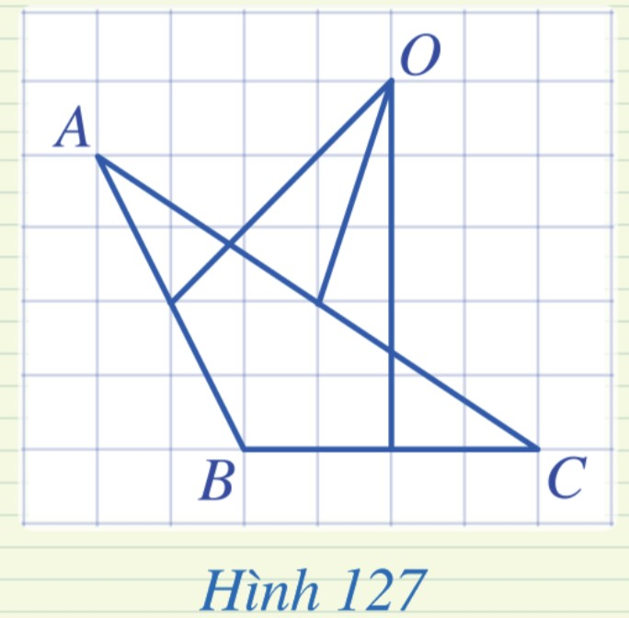

LUYỆN TẬP 2
Trong Hình 127, điểm O có phải là giao điểm ba đường trung trực của tam giác ABC không?
Giải
Trong hình, đường thẳng qua O và cắt AC không vuông góc với AC nên O không phải giao điểm ba đường trung trực của tam giác ABC.

Slide 21
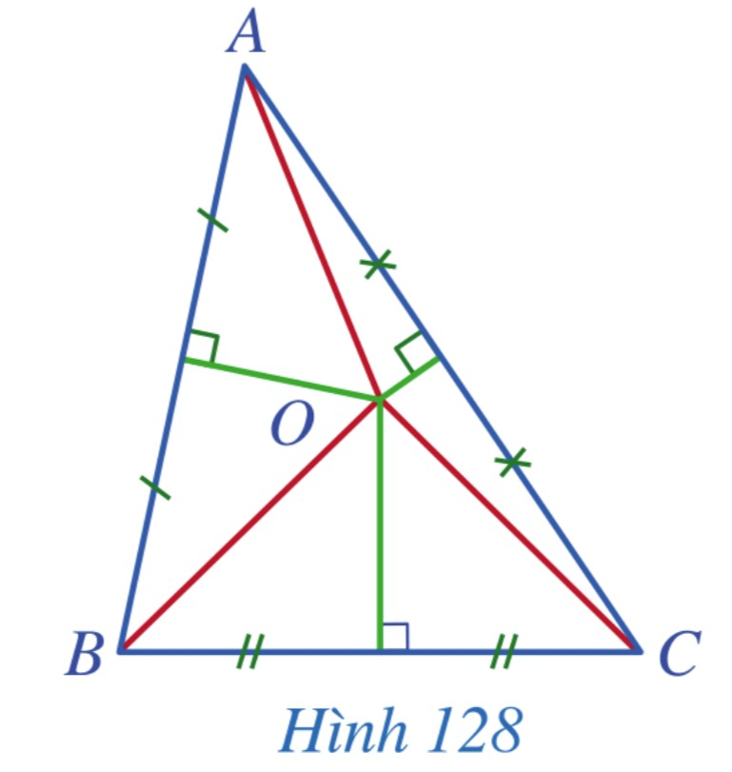
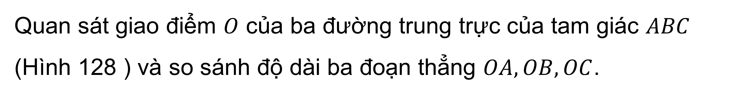
HĐ 3:
Quan sát giao điểm $O$ của ba đường trung trực của tam giác $ABC$ (Hình 128 ) và so sánh độ dài ba đoạn thẳng $OA,OB,OC$.
Giải:
OA = OB = OC
Nhận xét:
Giao điểm ba đường trung trực của một tam giác cách đều ba đỉnh của tam giác đó.

Slide 22
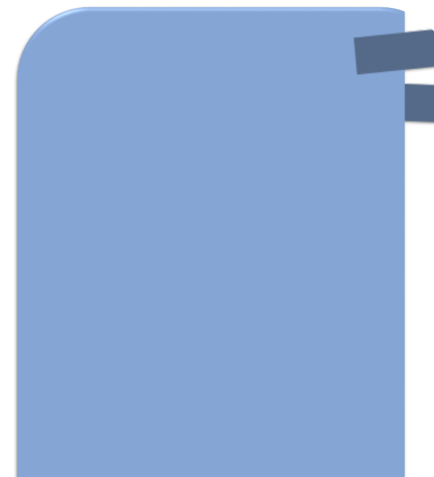

KẾT LUẬN
Trong một tam giác, ba đường trung trực cùng đi qua một điểm và điểm đó cách đều ba đỉnh của tam giác.

Slide 23
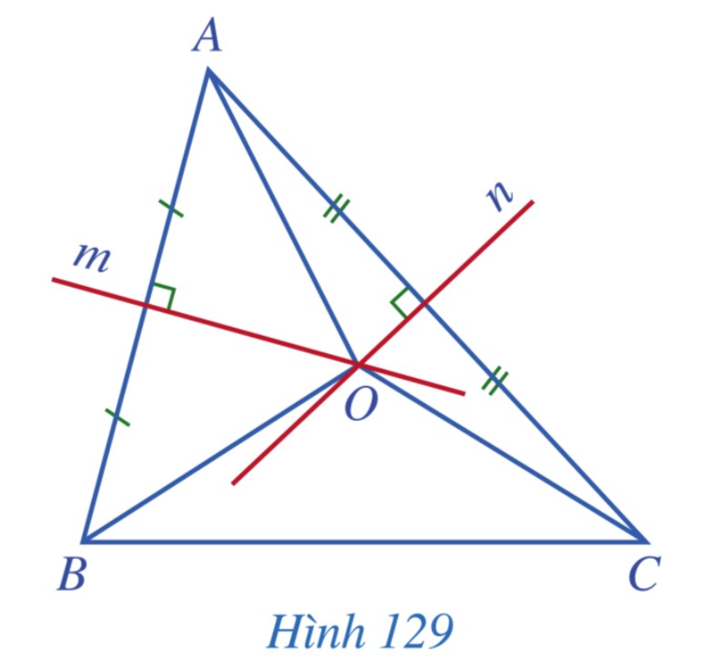
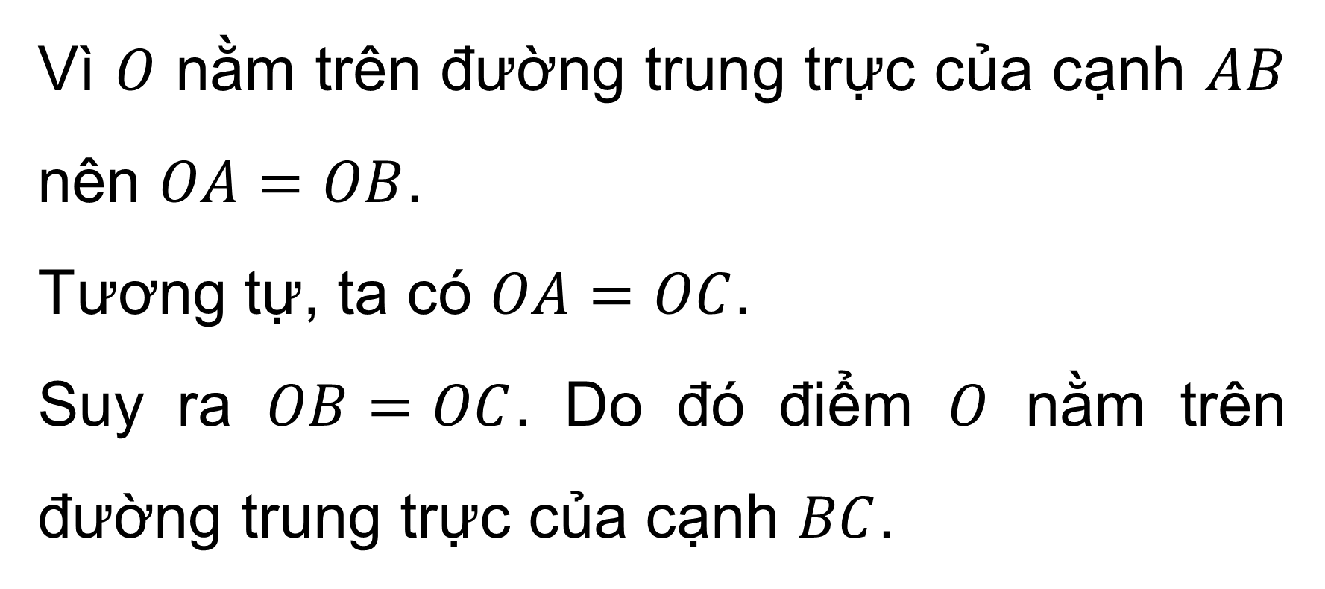
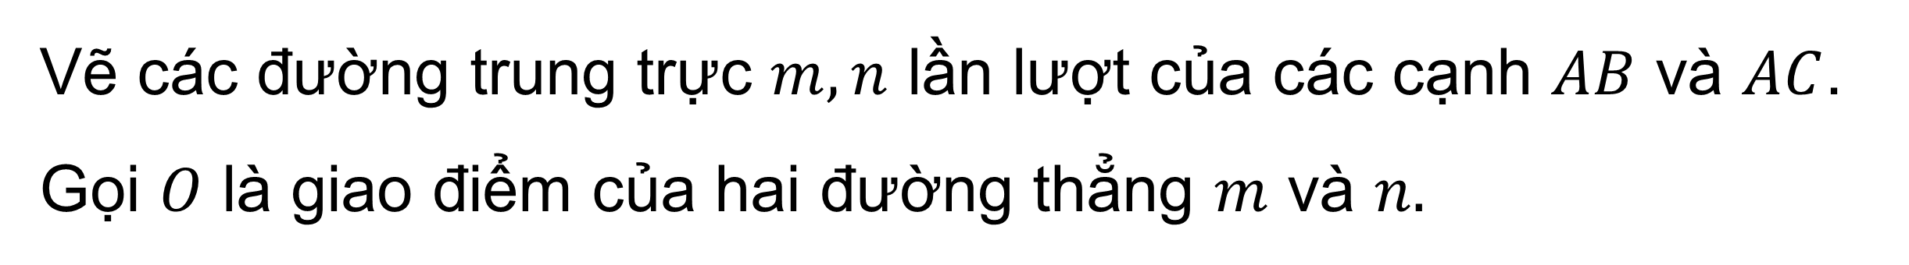
CHỨNG MINH
Vẽ các đường trung trực $m,n$ lần lượt của các cạnh $AB$ và $AC$. Gọi $O$ là giao điểm của hai đường thẳng $m$ và $n.$
Vì $O$ nằm trên đường trung trực của cạnh $AB$ nên $OA=OB$.
Tương tự, ta có $OA=OC$.
Suy ra $OB=OC$. Do đó điểm $O$ nằm trên đường trung trực của cạnh $BC$.

Slide 24
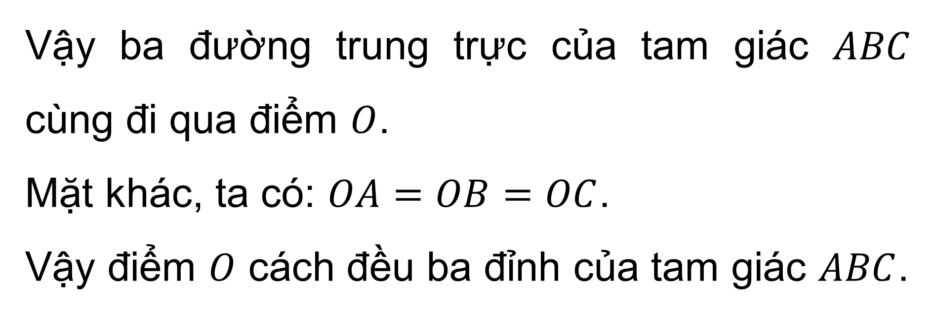
CHỨNG MINH
Vậy ba đường trung trực của tam giác $ABC$ cùng đi qua điểm $O$.
Mặt khác, ta có: $OA=OB=OC$.
Vậy điểm $O$ cách đều ba đỉnh của tam giác $ABC$.

Slide 25
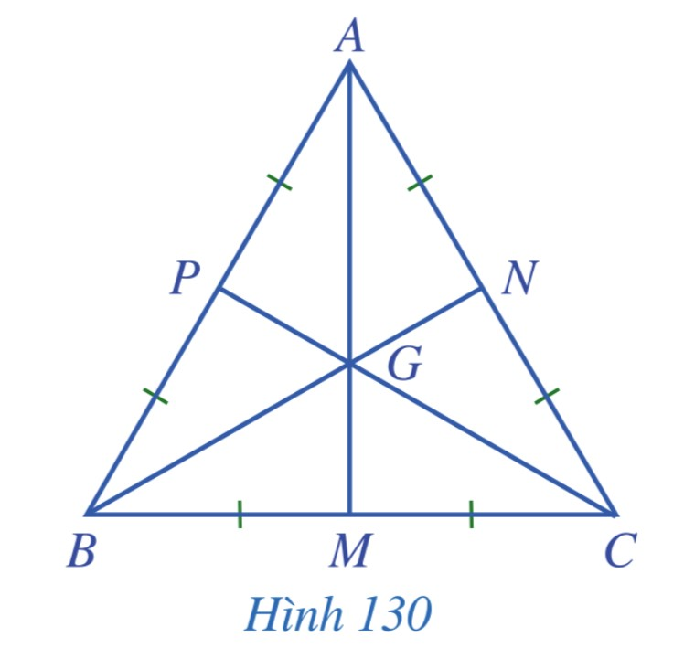
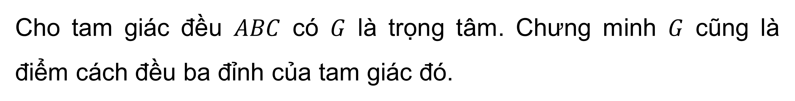
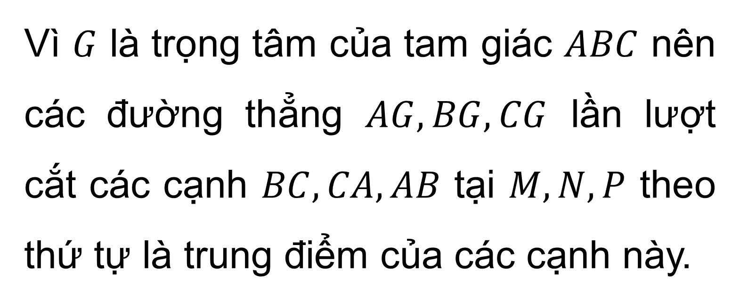
Ví dụ 5 (SGK – tr114)
Cho tam giác đều $ABC$ có $G$ là trọng tâm. Chưng minh $G$ cũng là điểm cách đều ba đỉnh của tam giác đó.
Giải
Vì $G$ là trọng tâm của tam giác $ABC$ nên các đường thẳng $AG,BG,CG$ lần lượt cắt các cạnh $BC,CA,AB$ tại $M,N,P$ theo thứ tự là trung điểm của các cạnh này.

Slide 26
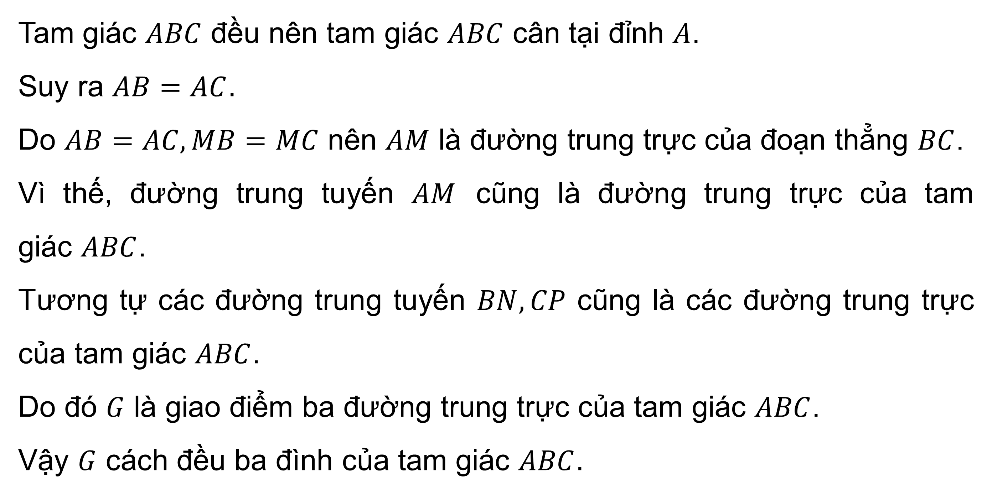
Giải
Tam giác $ABC$ đều nên tam giác $ABC$ cân tại đỉnh $A$.
Suy ra $AB=AC$.
Do $AB=AC,MB=MC$ nên $AM$ là đường trung trực của đoạn thẳng $BC$.
Vì thế, đường trung tuyến $AM$ cũng là đường trung trực của tam giác $ABC$.
Tương tự các đường trung tuyến $BN,CP$ cũng là các đường trung trực của tam giác $ABC$.
Do đó $G$ là giao điểm ba đường trung trực của tam giác $ABC$.
Vậy $G$ cách đều ba đình của tam giác $ABC$.

Slide 27
LUYỆN TẬP

Slide 28

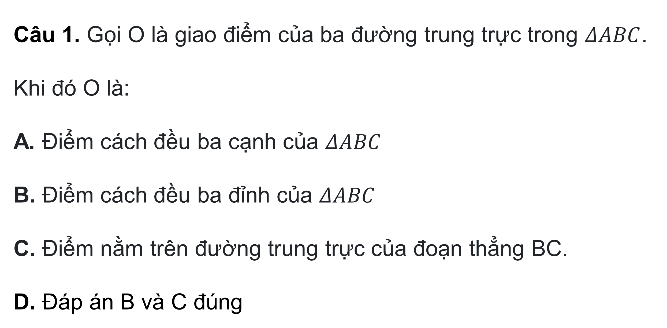
BÀI TẬP TRẮC NGHIỆM
Câu 1. Gọi O là giao điểm của ba đường trung trực trong $ΔABC$. Khi đó O là:
A. Điểm cách đều ba cạnh của $ΔABC$
B. Điểm cách đều ba đỉnh của $ΔABC$
C. Điểm nằm trên đường trung trực của đoạn thẳng BC.
D. Đáp án B và C đúng

Slide 29
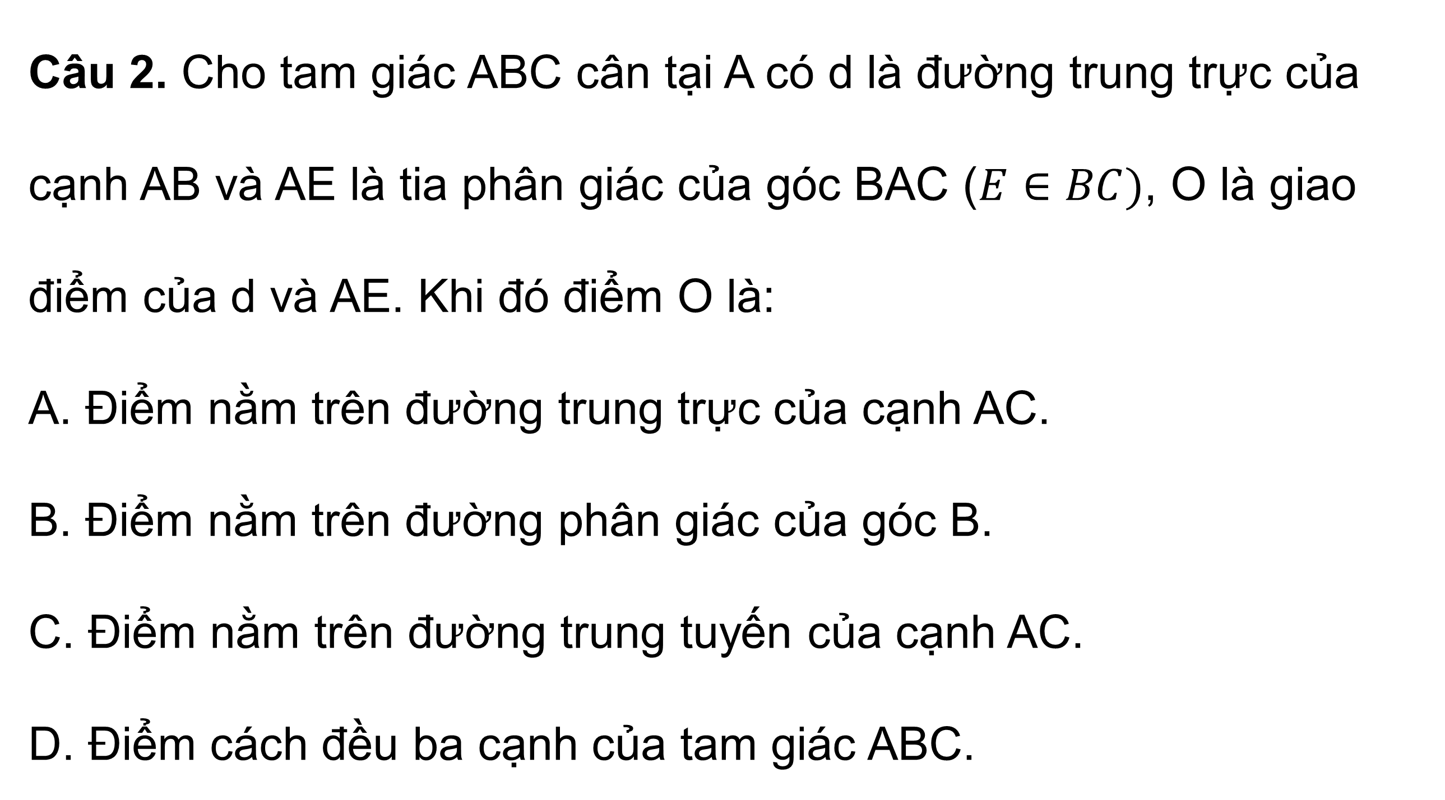
BÀI TẬP TRẮC NGHIỆM
Câu 2. Cho tam giác ABC cân tại A có d là đường trung trực của cạnh AB và AE là tia phân giác của góc BAC ($E∈BC)$, O là giao điểm của d và AE. Khi đó điểm O là:
A. Điểm nằm trên đường trung trực của cạnh AC.
B. Điểm nằm trên đường phân giác của góc B.
C. Điểm nằm trên đường trung tuyến của cạnh AC.
D. Điểm cách đều ba cạnh của tam giác ABC.

Slide 30
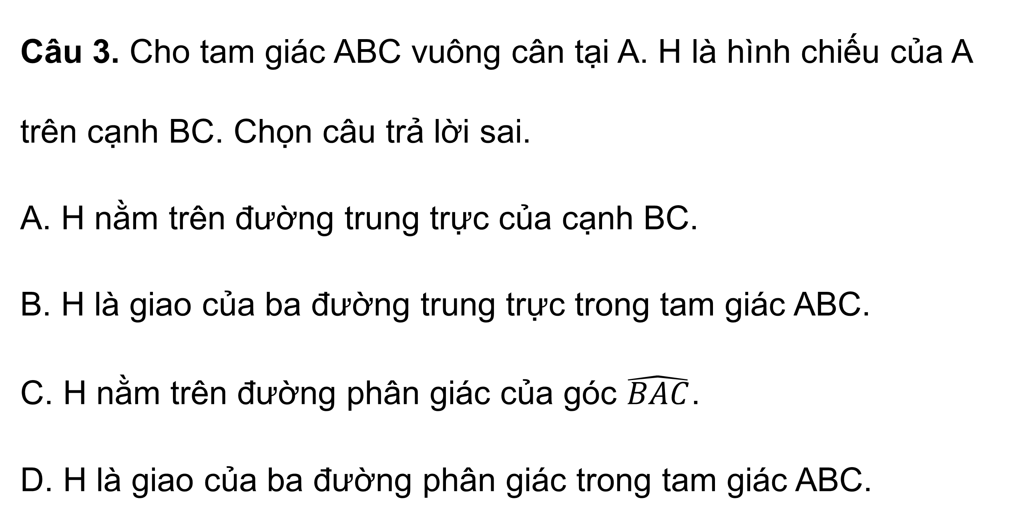
BÀI TẬP TRẮC NGHIỆM
Câu 3. Cho tam giác ABC vuông cân tại A. H là hình chiếu của A trên cạnh BC. Chọn câu trả lời sai.
A. H nằm trên đường trung trực của cạnh BC.
B. H là giao của ba đường trung trực trong tam giác ABC.
C. H nằm trên đường phân giác của góc $\hat{BAC}$.
D. H là giao của ba đường phân giác trong tam giác ABC.

Slide 31

BÀI TẬP TRẮC NGHIỆM
Câu 4. Cho tam giác ABC cân tại A, có $\hat{A}=50^{o}$, đường trung trực của AB cắt BC ở D. Số đo góc $\hat{BAD}$ là:
A. $15^{o}$
B. ${35}^{o}$
C. ${65}^{o}$
D. ${45}^{o}$

Slide 32

BÀI TẬP TRẮC NGHIỆM
Câu 5. Cho tam giác ABC vuông tại A, có $\hat{C}=30^{o}$, đường trung trực của BC cắt AC tại M. Em hãy chọn câu đúng.
A. BM là đường trung tuyến của tam giác ABC.
B. BM = AB.
C. BM là phân giác của góc ABC.
D. BM là đường trung trực của tam giác ABC.

Slide 33


Bài 1. (SGK- tr.115)
Cho tam giác $ABC$ và điểm $O$ thoả mãn $OA=OB=OC$. Chứng minh rằng $O$ là giao điểm ba đường trung trực của tam giác $ABC$.
Giải
- Do OA = OB nên O nằm trên đường trung trực của đoạn thẳng AB.
- Do OB = OC nên O nằm trên đường trung trực của đoạn thẳng BC.
Tam giác ABC có O là giao điểm hai đường trung trực của đoạn thẳng AB và đoạn thẳng BC nên O là giao điểm ba đường trung trực của tam giác ABC.

Slide 34



Bài 2. (SGK- tr.115)
Cho tam giác $ABC$. Vẽ điểm $O$ cách đều ba đỉnh $A,B,C$ trong mỗi trường hợp sau:
a) Tam giác $ABC$ nhọn;
Giải

Slide 35




Giải
b) Tam giác $ABC$ vuông tại $A$;
c) Tam giác $ABC$ có góc $A$ tù.

Slide 36






Bài 3. (SGK- tr.115)
Tam giác $ABC$ có ba đường trung tuyến cắt nhau tại $G$. Biết rằng điểm $G$ cũng là giao điểm của ba đường trung trực trong tam giác $ABC$. Chứng minh tam giác $ABC$ đều.
Giải
Gọi M, N, P lần lượt là trung điểm của các cạnh BC, CA, AB.
Do G vừa là trọng tâm của tam giác và P là trung điểm của AB nên C, G, P thẳng hàng.

Slide 37
Giải
Do G là giao điểm ba đường trung trực của tam giác nên G nằm trên đường trung trực của cạnh AB do đó C nằm trên đường trung trực của đoạn thẳng AB.
Suy ra CA = CB.
Thực hiện tương tự ta thu được BA = BC.
Do đó AB = BC = CA.
Tam giác ABC có AB = BC = CA nên tam giác ABC đều.

Slide 38
VẬN DỤNG

Slide 39


Bài 4. (SGK- tr.115)
Tam giác $ABC$ có ba đường phân giác cắt nhau tại $I$. Biết rằng $I$ cũng là giao điểm ba đường trung trực của tam giác $ABC$. Chứng minh tam giác $ABC$ đều.
Giải
Gọi M, N, P lần lượt là chân đường cao kẻ từ I đến BC, CA, AB.
Do I là giao điểm ba đường phân giác của tam giác ABC nên IM = IN = IP.

Slide 40

Giải
Do $I$ là giao điểm ba đường trung trực của tam giác ABC nên I nằm trên đường trung trực của các cạnh BC, CA, AB.
Suy ra đường thẳng qua I, vuông góc với BC, CA, AB lần lượt là đường trung trực của các cạnh BC, CA, AB.
Suy ra M, N, P lần lượt là trung điểm của các cạnh BC, CA, AB.
Do AI là đường phân giác của $\hat{BAC}$ nên $\hat{BAI}=\hat{CAI}$

Slide 41

Giải
Xét ∆PAI vuông tại P và ∆NAI vuông tại N có:
AI chung.
$$\hat{PAI}=\hat{NAI}$$
Suy ra ∆PAI = ∆NAI (cạnh huyền - góc nhọn).
Do đó PA = NA (2 cạnh tương ứng).
Mà P là trung điểm của AB nên $PA=\frac{1}{2}BA$;
N là trung điểm của CA nên $NA=\frac{1}{2}CA$

Slide 42
Giải
Suy ra AB = CA.
Thực hiện tương tự ta thu được BA = BC.
Do đó AB = BC = CA.
Tam giác ABC có AB = BC = CA nên tam giác ABC đều.

Slide 43




Bài 5. (SGK- tr.115)
Cho tam giác $ABC$. Đường trung tực của hai cạnh $AB$ và $AC$ cắt nhau tại điểm $O$ nằm trong tam giác. $M$ là trung điểm của $BC$. Chứng minh:
a) $OM⊥BC$
b) $\hat{MOB}=\hat{MOC}$.
Giải
a) Tam giác ABC có O là giao điểm hai đường trung trực của đoạn thẳng AB và đoạn thẳng AC.

Slide 44
Giải
Mà ba đường trung trực trong tam giác đồng quy nên O nằm trên đường trung trực của đoạn thẳng BC.
Lại có M là trung điểm của BC nên OM là đường trung trực của đoạn thẳng BC.
Do đó OM ⊥ BC.

Slide 45

Giải
b) Do OM ⊥ BC nên ∆OMB và ∆OMC vuông tại M.
Xét ∆OMB vuông tại M và ∆OMC vuông tại M có:
OM chung.
MB = MC (theo giả thiết).
Suy ra ∆OMB = ∆OMC (2 cạnh góc vuông).
Do đó $\hat{MOB}=\hat{MOC}$.

Slide 46



CÓ THỂ EM CHƯA BIẾT
Đường tròn đi qua ba đỉnh của tam giác
Nếu O là giao điểm của ba đường trung trực của tam giác ABC thì OA = OB = OC.
Đặt R = OA. Đường tròn tâm O bán kính R đi qua ba đỉnh của tam giác ABC. Sau này, ta sẽ gọi đường tròn đó là đường tròn ngoại tiếp tam giác ABC và điểm O là tâm đường tròn ngoại tiếp tam giác ABC.
Nếu tam giác ABC nhọn thì điểm O nằm trong tam giác. Nếu tam giác ABC vuông thì điểm O là trung điểm của cạnh huyền. Nếu tam giác ABC tù thì điểm O nằm ngoài tam giác.

Slide 47

HƯỚNG DẪN VỀ NHÀ
* Chuẩn bị trước
"Bài 13: Tính chất ba đường cao của tam giác"
* Ghi nhớ
kiến thức trong bài.
* Hoàn thành các bài tập trong SBT.

Slide 48
HẸN GẶP LẠI CÁC EM
Ở TIẾT HỌC SAU!

